Slide 2
সবাইকে
গোলাপ ফুলের শুভেচ্ছা

Slide 3
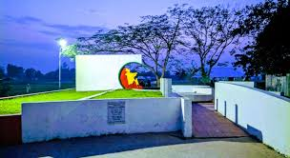
নির্মাণে
মো: নাজমুল হক
সহকারী শিক্ষক
টানমান্দাইল সঃ প্রাঃ বিদ্যালয়
আখাউড়া, ব্রাহ্মণবাড়িয়া।
মুক্তিযুদ্ধের চেতনাদীপ্ত সংস্কৃতির রাজধানী
বীর শ্রেষ্ঠ মোস্তফা কামাল সমাধি, আখাউড়া

Slide 4
পাঠ পরিচিতি
শ্রেণিঃ প্রাক প্রাথমিক
বিষয়ঃ বাংলা
পাঠ শিরোনামঃ শব্দ থেকে বর্ণ শিখি
পাঠ্যাংশঃ ধ
সময়ঃ ২৫ মিনিট।

Slide 5
এই পাঠ শেষে শিক্ষার্থীরা-
৩.২.৮ ধ্বনির প্রতীক (বর্ণ)শণাক্ত করতে পারবে।
৩.২.৯ শব্দ থেকে বর্ণ শনাক্ত করতে পারবে।

Slide 6
চলো, আমরা সবাই একটা গানের ভিডিও দেখি

Slide 7
আজ আমরা পড়ব
ধ

Slide 8
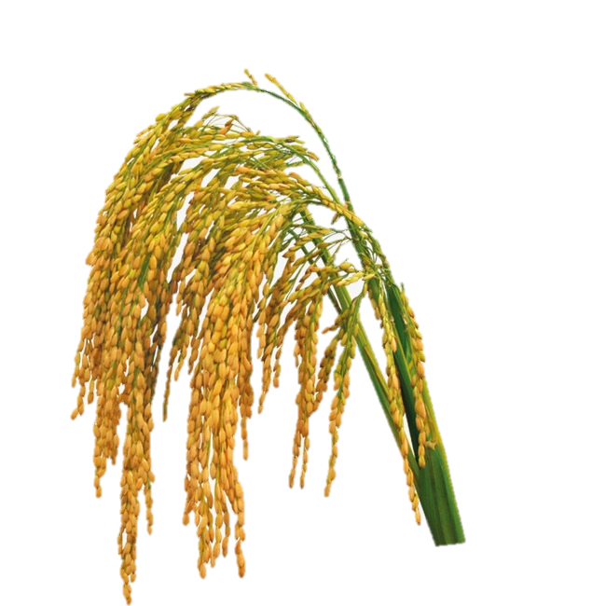
ধ
ধ
ধ
ধান

Slide 9
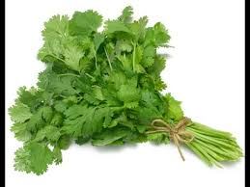
ধ
ধ
ধ
ধনিয়া পাতা

Slide 10
ধ

Slide 12
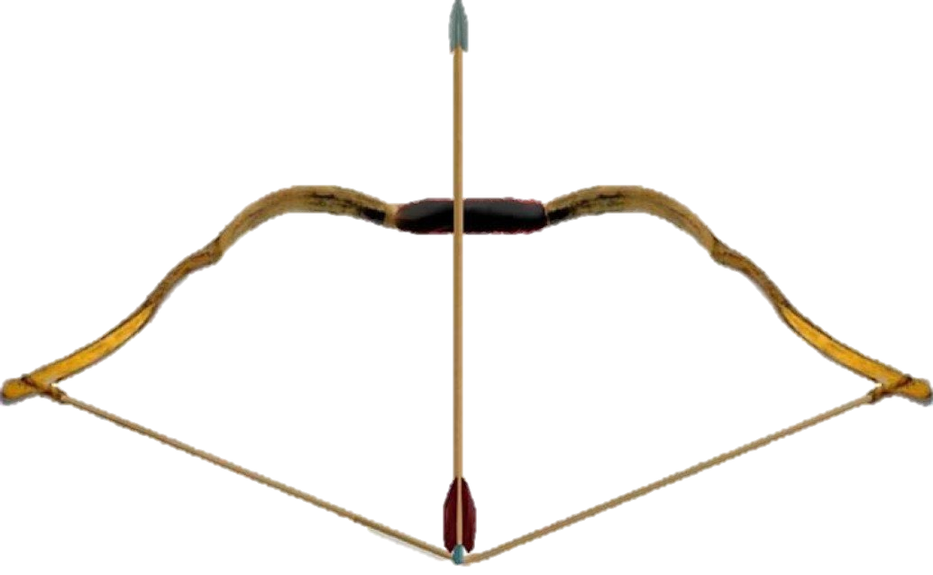
ধ
ধ
ধ
ধনুক

Slide 13
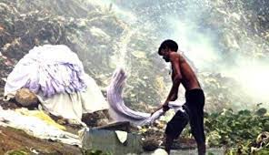
ধ
ধ
ধোপা
ধ

Slide 14
ধ

Slide 16
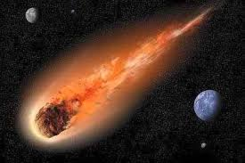
ধ
ধ
ধুমকেতু
ধ

Slide 18
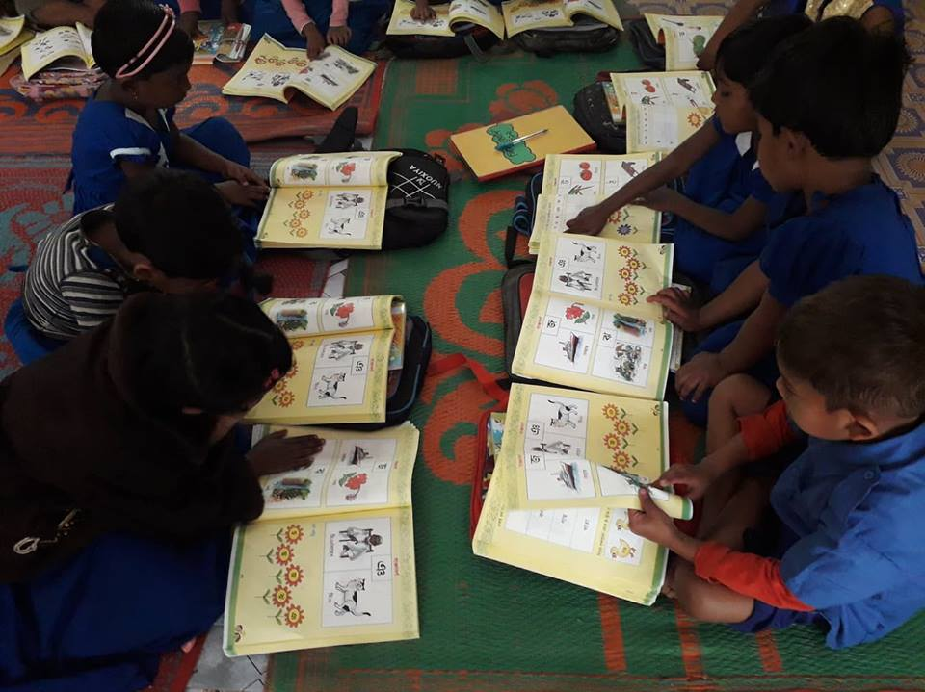
পাঠ্যপুস্তক সংযোগ

Slide 19
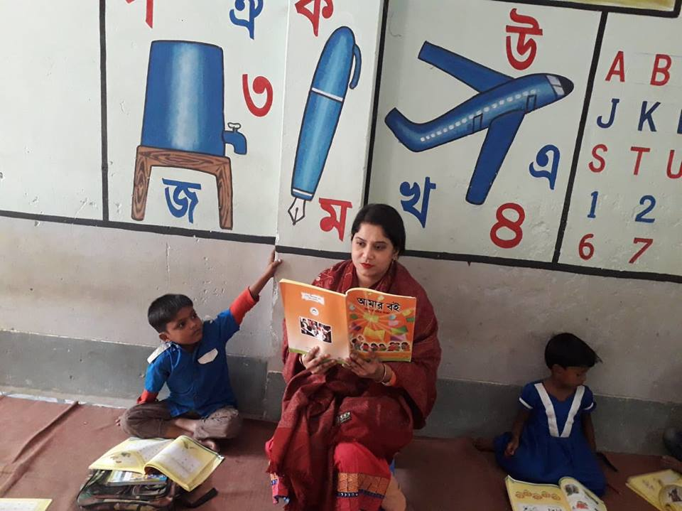
শিক্ষকের পাঠ

Slide 20
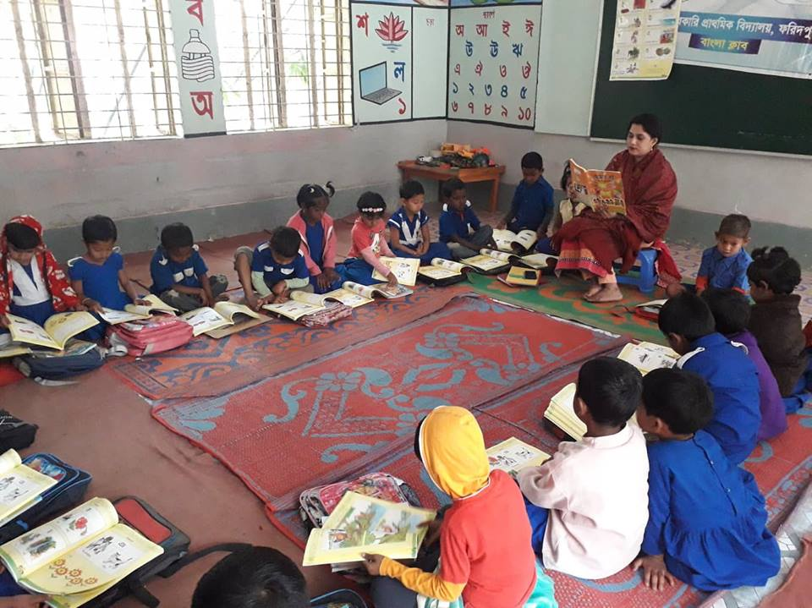
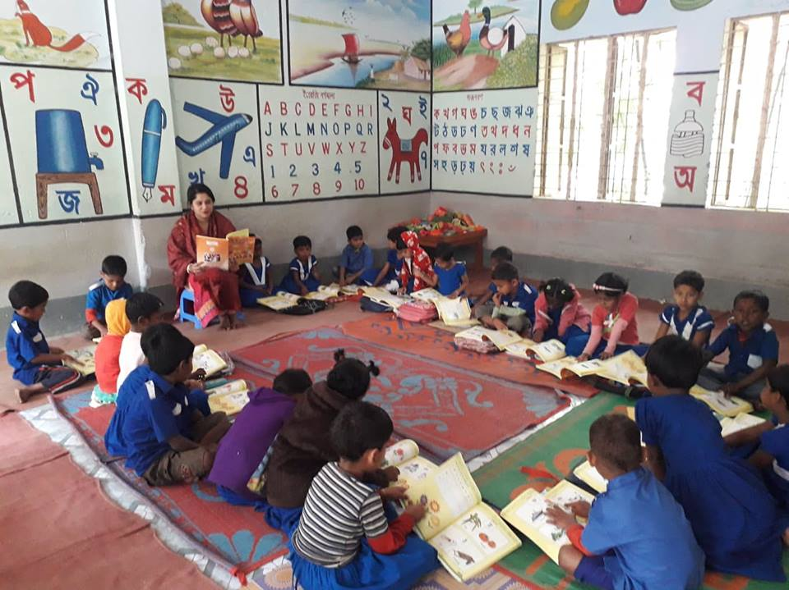
শিক্ষক এবং শিক্ষার্থীর মিলিত পাঠ।

Slide 21
দলীয় কাজ
শব্দের সাথে বর্ণ দাগ টেনে মিলাই
দ
ডালিম
ড
ধোপা
ধ
দোকান

Slide 22
পাশের বর্ণ দিয়ে যে যে শব্দ শুরু হয়েছে তাতে গোল দাগ দেই
দই চশমা চোখ মাছ
চ
দ
ঢাকনা দই কলা দুধ
ধ
ধান নৌকা ধনুক হরিণ

Slide 23
হারিয়ে যাওয়া বর্ণগুলো লিখি
ধুমকেতু
ধু
…মকেতু
ডিম
ডি
…ম
দই
দ
…ই

Slide 24
একই বর্ণ দিয়ে শুরু হয়েছে এমন শব্দগুলো দাগ টেনে মিলাই
ধান
টিয়া
টগর
দোলনা
দাদা
জীবন
জুঁই
ধনিয়া পাতা

Slide 25
ধন্যবাদ
ভালো থেকো,সবাই।

